Slide 1
Entre Aldo, Jordy e os primeiros passos para as eleições municipais
19 de janeiro de 2024

Slide 2
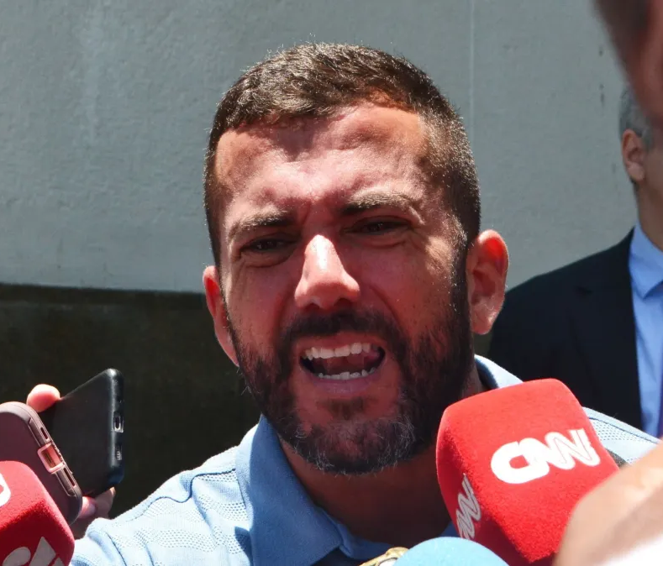
PF pega o primeiro parlamentar terrorista
Carlos Jordy trocou mensagens com foragido que articulou atos terroristas
Nas mensagens, era indicado como líder das articulações de 8 de janeiro
Foi garçom e atendente em restaurantes em Balneário Camboriú (SC) e funcionário público em São Gonçalo
Antes de representar o Rio de Janeiro em Brasília, Jordy foi vereador de Niterói entre 2017 e 2019
Ontem, foi alvo de buscas pela PF na 24ª fase da Operação Lesa Pátria, sobre os atos de 8 de janeiro
Jordy foi condenado pela Justiça do Rio a pagar R$ 35 mil a Felipe Neto, após associá-lo ao massacre ocorrido na escola pública de Suzano (SP)

Slide 3
A polêmica
Reações por ser a primeira ofensiva sobre uma liderança parlamentar que liderou o 8 de janeiro
Arthur Lira afirmou que não foi informado pelo STF, apenas pela polícia legislativa
Outra crítica: para que buscas residenciais 1 ano após os atos de 8 de janeiro?
A PF e STF estão cercando efetivamente as lideranças terroristas e criando grande instabilidade emocional entre eles

Slide 4
Outra frente: lei antibullying
Enquadramento penal para bullying (intimidação sistemática física ou virtual) e cyberbullying (inclui redes sociais, aplicativos, jogos online)
A pena para quem pratica bullying será multa; para cyberbullying, a pena pode variar de dois a quatro anos de prisão
Aumenta em 2/3 a pena para quem matar uma criança menor de 14 anos em uma escola
Em caso de indução ou auxílio ao suicídio, a pena pode dobrar se o autor do crime for líder ou administrador de grupo ou de rede virtual

Slide 5
Mais uma frente: Política Nacional de Atenção Psicossocial nas Comunidades Escolares
Estratégia para a integração e articulação das áreas de educação e saúde no desenvolvimento de ações de promoção, prevenção e atenção psicossocial no âmbito das escolas

Slide 6
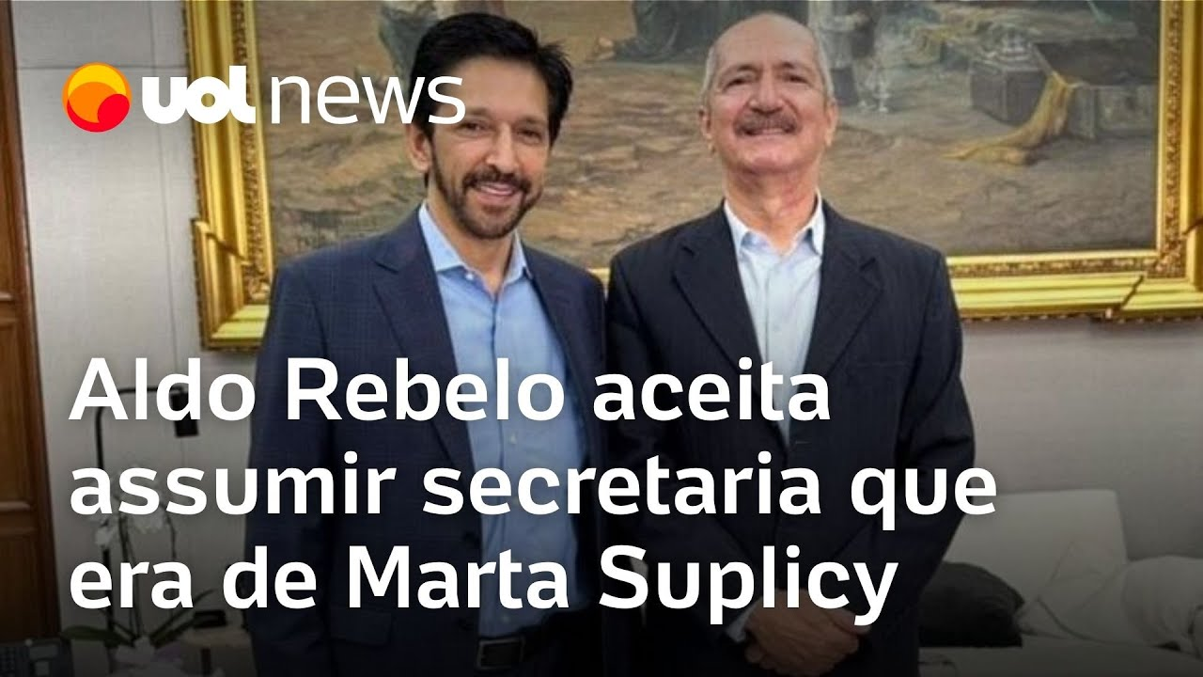
Eleições Municipais: Aldo com Nunes
Aldo Rebelo foi do PCdoB (hoje, PDT) e ministro de governos lulistas
Foi vice de Marta Suplicy nas eleições de 2008
Ultranacionalista, se alinhou com o agronegócio
O Globo informa que a indicação de Aldo Rebelo para o lugar de Marta Suplicy na prefeitura de SP teve o aval de Bolsonaro
Nas redes, alguns sugerem que é “florianista” e que tem relações com a Nova Resistência “duguinista”

Slide 7
Eleições Municipais: repartição do Fundo Eleitoral

Slide 8
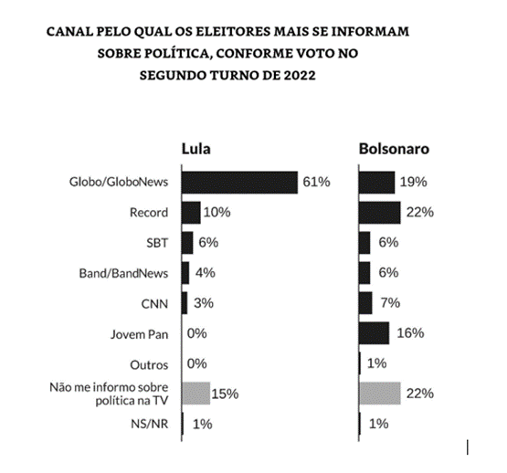
Um eleitorado muito doido

Slide 9
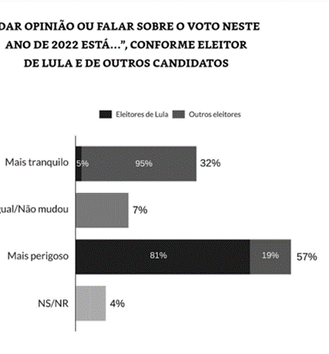
Eleitor lulista entrou numa “espiral de silêncio”

